Slide 1
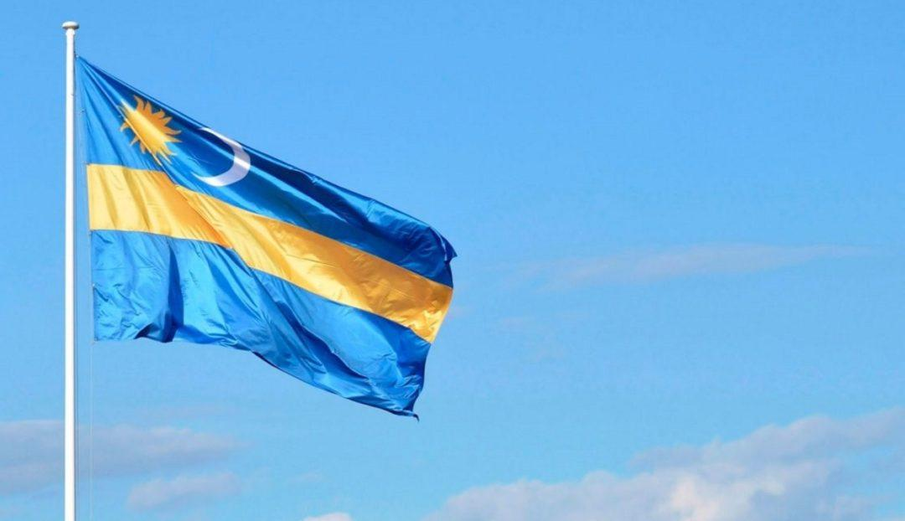
Határtalanul Kirándulás
Pánd 7.osztály
Készítette: Tinka Tamara, Ónodi krisztián

Slide 2
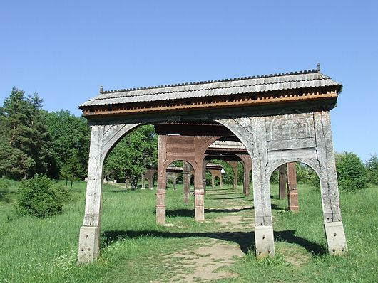
Szejkefürdő
Băile Seiche
A „szejke” a néprajzosok szerint zavarost jelent, és szürkés, tengervízhez hasonló gyógyvizéről kapta
Nevezetességek:
  Gyógyfürdő
  Szejkei Borvíz- És Fürdőmúzeum
  Orbán Balázs síremléke
  Székelykapuk sora
  Mini Erdély park

Slide 3
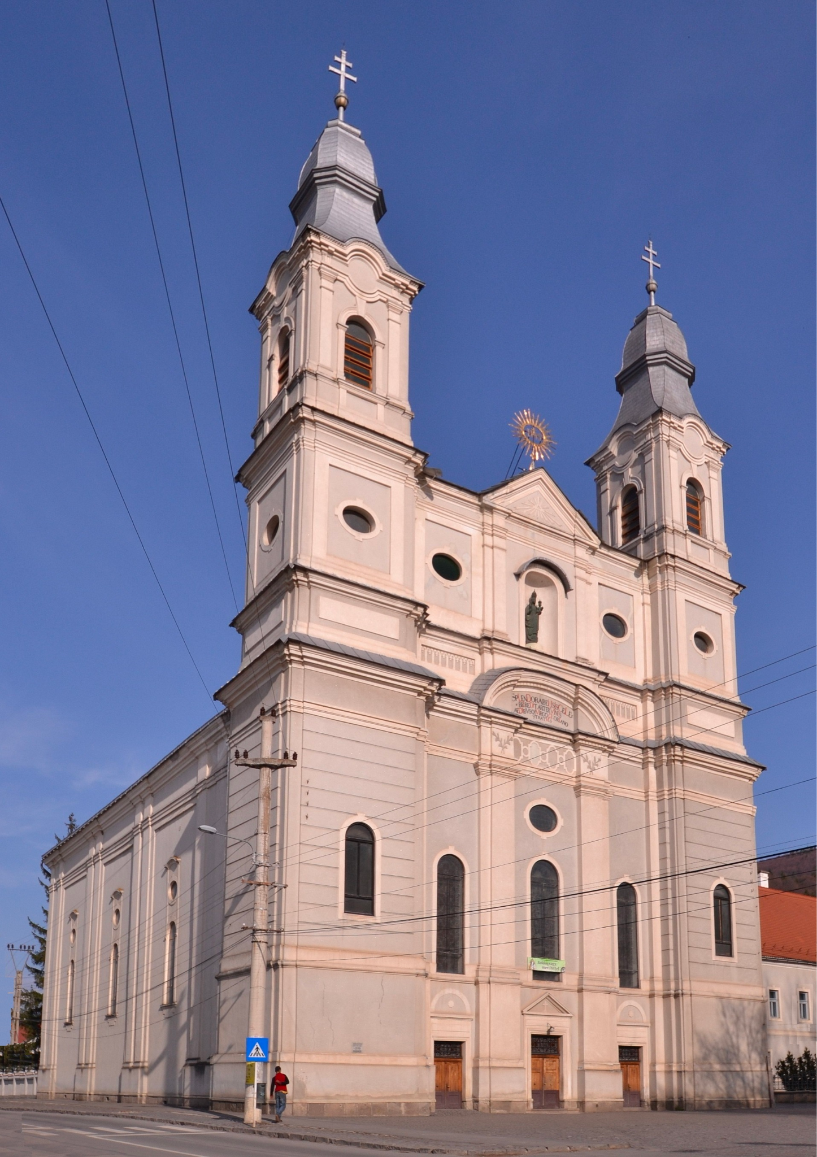
Csíksomlyó
A katolikus vallású székelyek híres Mária-kegyhelye, búcsújáróhelye és szellemi életének több évszázados központja
Minden pünkösdkor itt zajlik a híres csíksomlyói búcsú
Látnivalók:
  Csíksomlyói kegytemplom
  Ferences kolostor
  Nepomuki Szent János-kápolna
  Kájoni János szobor
  Domokos Pál Péter-szobor
  Csíkszék egykori székháza

Slide 4
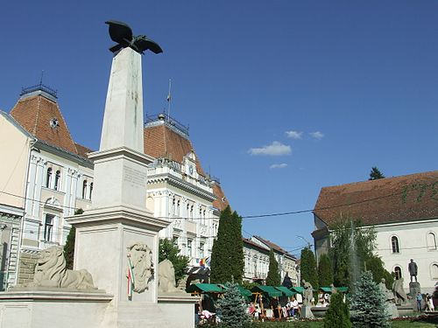
Székelyudvarhely
Az Udvarhelyi-medence gazdasági és művelődési központja
A székelység történelmi, társadalom- és művelődéstörténeti központja,
Székelyföld és a székely székek központja évszázadokon keresztül

Slide 5
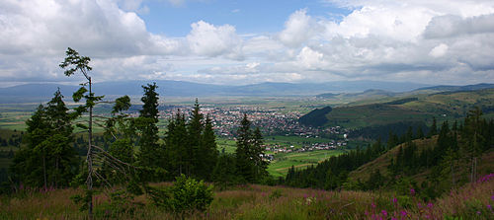
Gyergyószentmiklós
Gheorgheni
Nevének eredete:
  A név utótagját Szent Miklósnak szentelt templomáról kapta
  gyergyó szó eredete viszont vitatott
  másik hagyomány azt tartja, hogy a területre legelőször betelepülők felkiáltásából (Jer! Jó!) ered

Slide 6
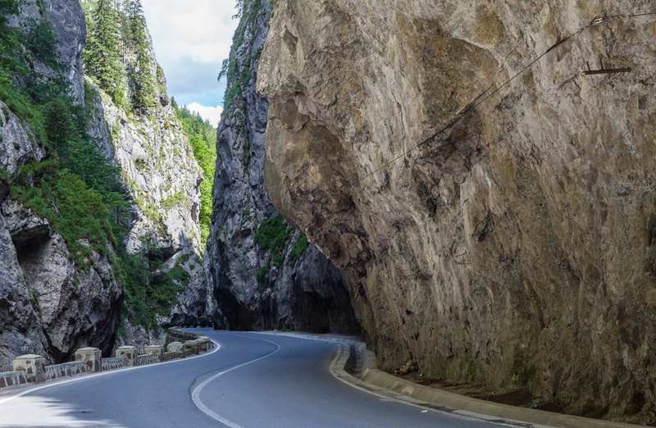
Békás-szoros
tektonikus eredetű szurdokvölgy a Hagymás-hegységben
Nagyhagymás Nemzeti Park része
Közrefogó hegycsúcsok:
  Kis-Cohárd (1344 m),
  Csíki-bükk (1264 m),
  Oltár-kő (1154 m),
  Mária-kő (1125 m)

Slide 7
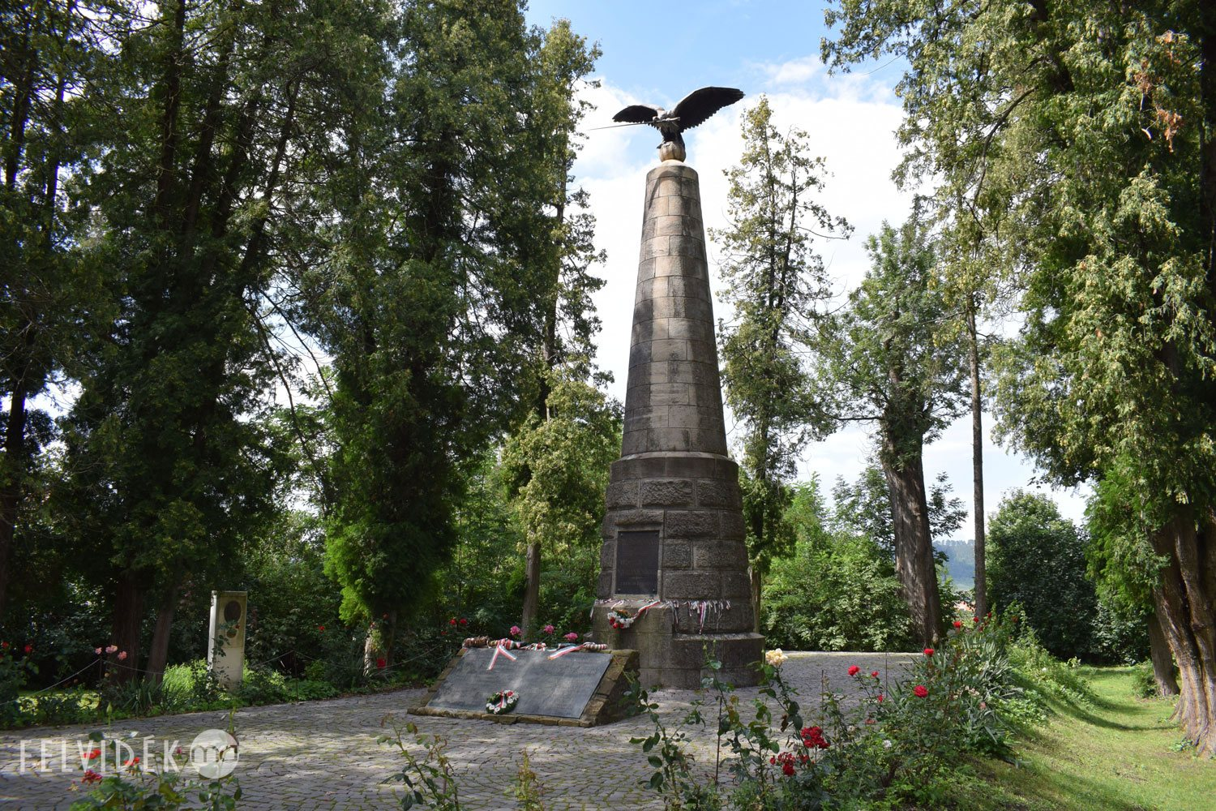
Fehéregyháza
Albești
Látnivalók:
  Petőfi-emlékmű az Ispánkútnál
  Az egykori várkastély

Slide 8
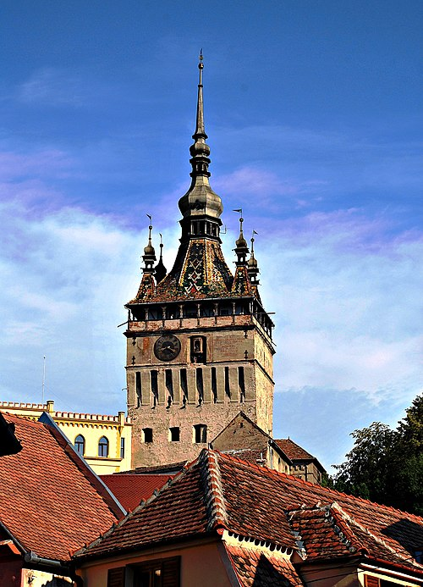
Segesvár
Sighișoara
Szász szék központja
UNESCO Világörökség része
Leghírhedtebb szülötte Vlad Tepes (Drakula)
A közeli síkságon játszódott le a segesvári csata (1849. július 31.)
Általános vélekedés, hogy ebben a csatában meghalt Petőfi Sándor is

Slide 9
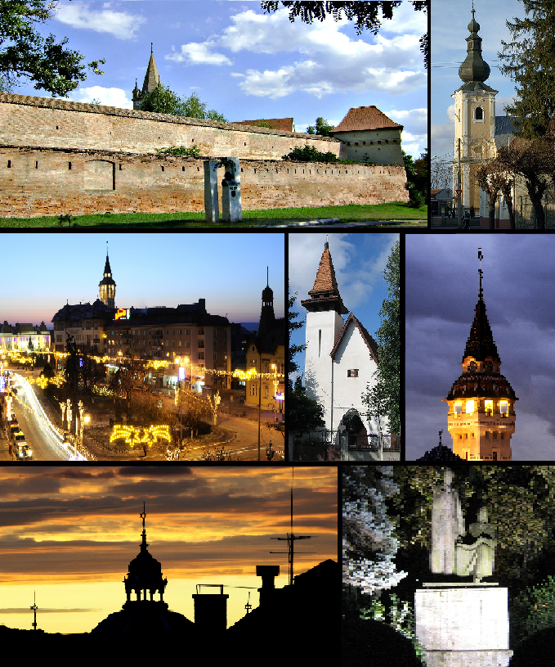
Marosvásárhely
Târgu Mureș
Itt él a legtöbb magyar Romániában
Fő látványosságai:
  belváros
  Rózsák tere
  Keresztelő Szent János-templom
  Barátok templomának híres tornya
  Közigazgatási Palota
  Kultúrpalota

Slide 10
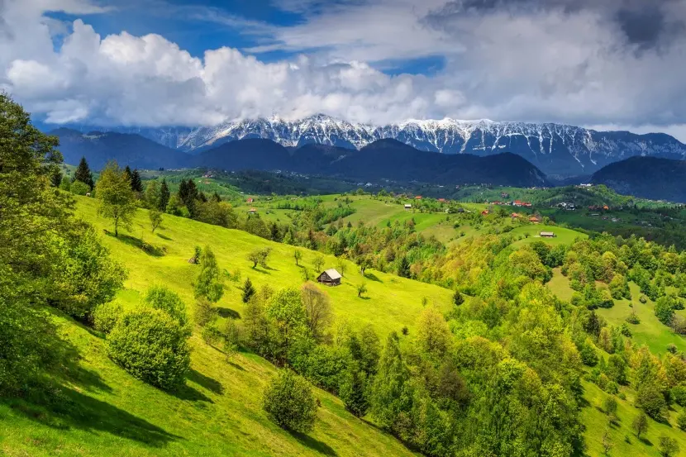
Köszönjük a figyelmet!

